Slide 1
信號與系統實習: 心跳信號量測
時間：12/19-1/2

Slide 2
材料清單
項目 | 數量
Arduino UNO | 1
USB線 | 1
心跳感測模組 | 1
5mm LED | 2
杜邦線
***期末須繳回，遺失照價賠償***

Slide 3
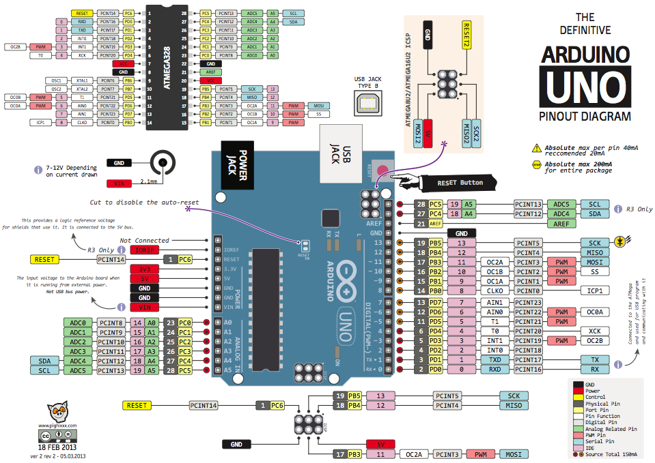
Arduino UNO

Slide 4
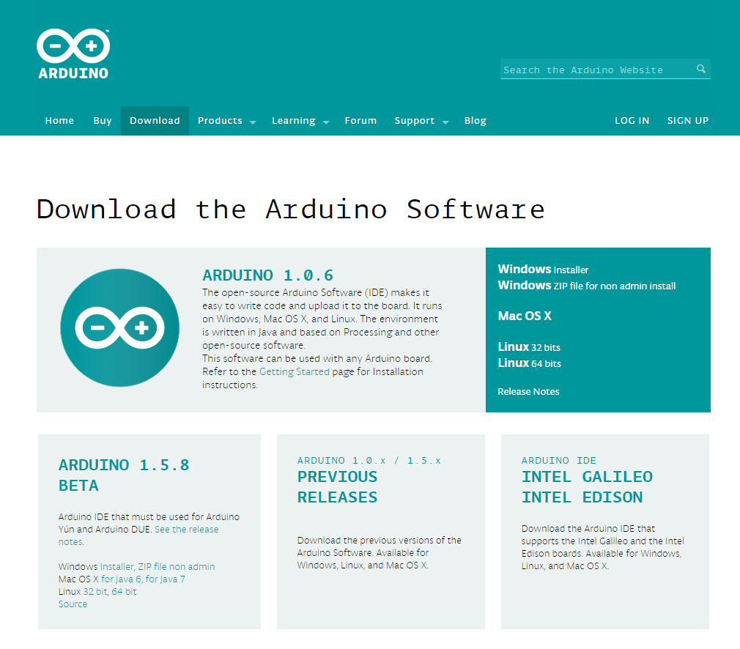
下載、安裝
http://arduino.cc/en/Main/Software

Slide 5
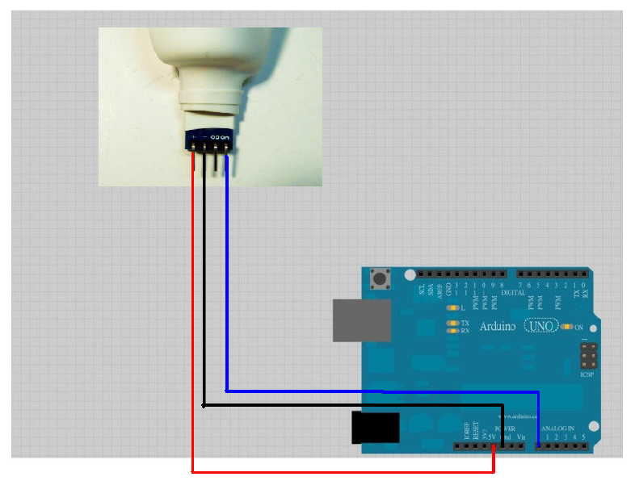
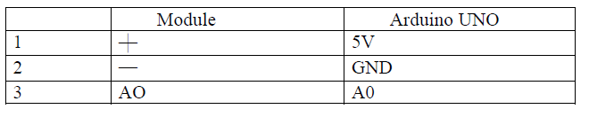
KSM014_HeartBeat_Module

Slide 6
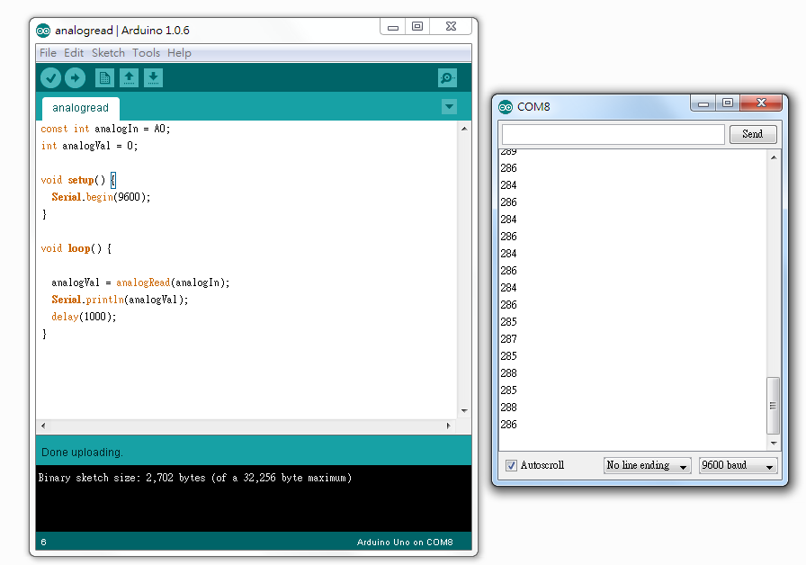
Arduino類比接收

Slide 7
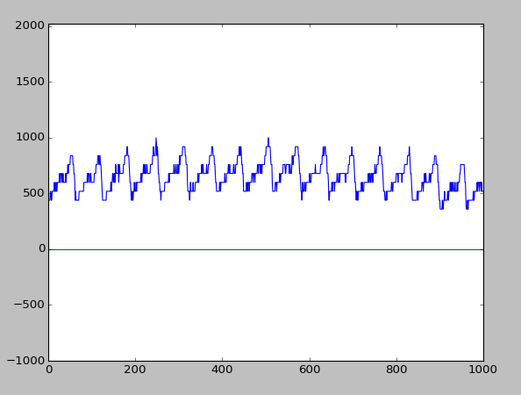
即時心跳信號波形圖

